Slide 1
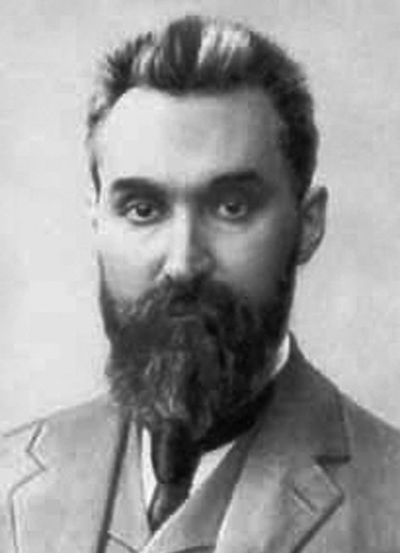
Политическая ситуация в России первых двух десятилетий XXв. и отношение к ней П.И.Новгородцева
Работу выполнила:
Шляхова Юлия
студентка 1 курса ФГБО УВО «РГУП»
Научный руководитель:
Власов В.И.
профессор, доктор философских наук
1866-1924

Slide 2
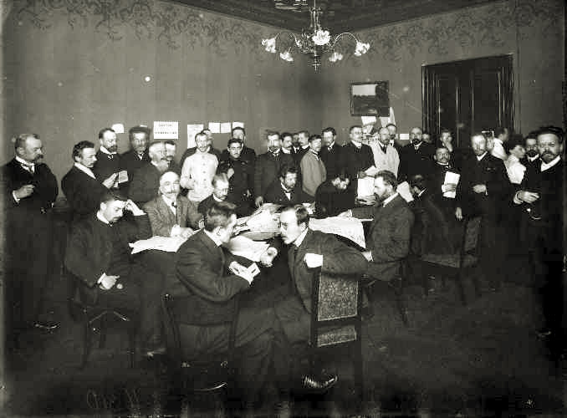
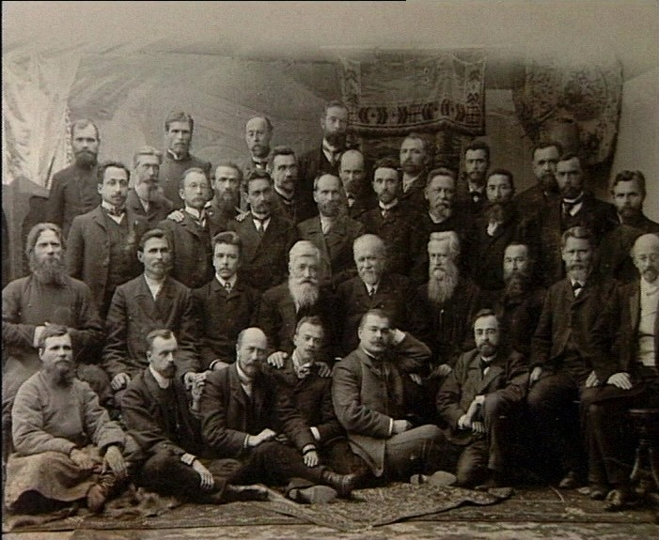
Важным свидетельством нарастания политического кризиса в стране было движение интеллигенции. Она составила социальную основу для первых политических партий, возникших в России.

Slide 3
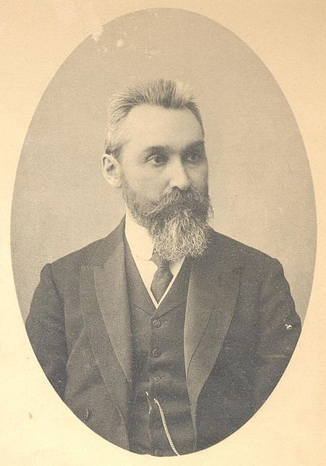
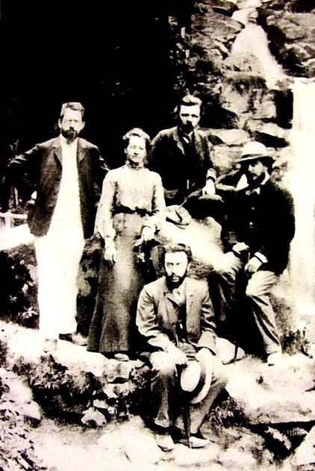
«Союз Освобождения» и Конституционно-демократическая партия
П.И.Новгородцев был одним из участников совещания в Шаффхаузене 1903 года, где обсуждались перспективы создания «Союза Освобождения».
В 1905 году вошел в Конституционно-демократическую партию, позже став членом ее Центрального Комитета.
Группа основателей «Союза освобождения»: Пётр Струве, Нина Струве, Василий Богучарский, Николай Бердяев и Семён Франк .

Slide 4
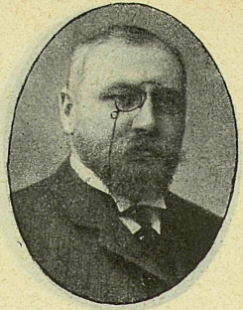
Студенчество и переломный период общественной мысли
«Он провел свои студенческие годы как раз в эпоху перелома общественных настроений. Старое народничество принимало другие формы, на сцену выступали наши будущие эсеры. Появились наши будущие марксисты и социал-демократы. Казалось, нет места другим течениям. Но русский либерализм нашел в лице Павла Ивановича своего талантливого выразителя и основоположника».
Н.В.Тесленко

Slide 5
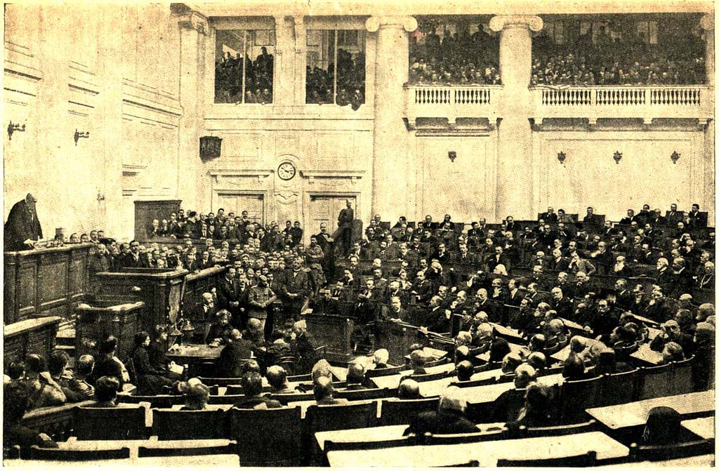
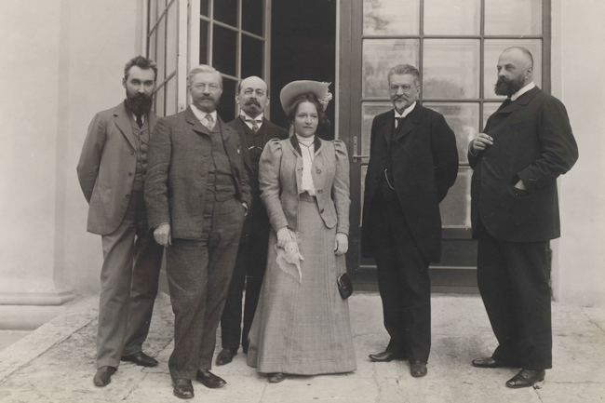
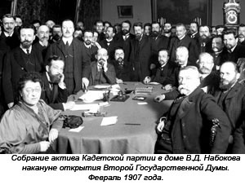
.
В 1906 году П.И.Новгородцев был избран депутатом I Государственной думы как член Конституционно-демократической партии.

Slide 6
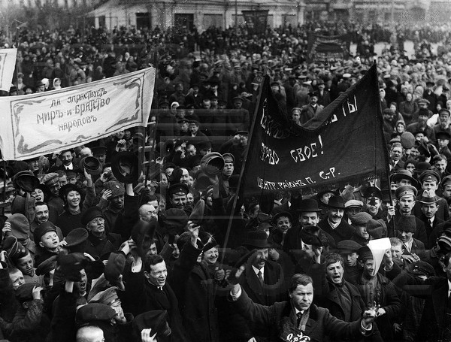
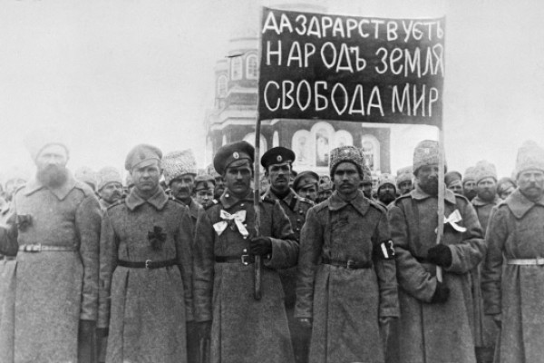
Февральская революция 1917 года
Происходящие в политической жизни страны процессы также оказали влияние на взгляды правоведа. Новгородцев отказывался от приглашений войти в состав Временного правительства. Его оценка событий 1917 года была противопоставлена высказываниям социалистов.

Slide 7
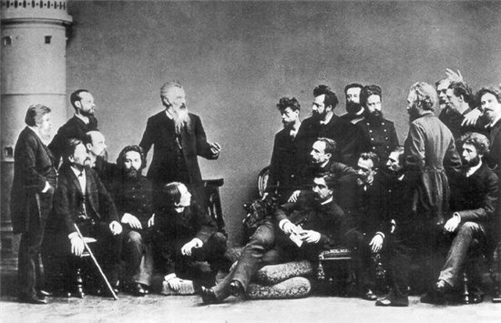
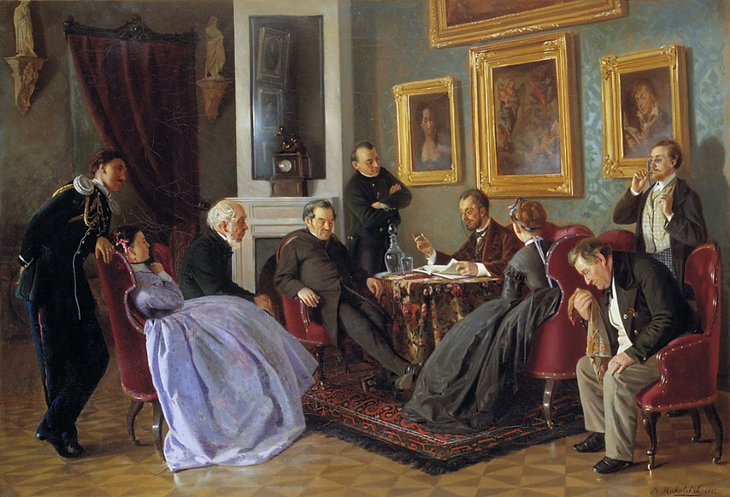
«О путях и задачах русской интеллигенции»
Главная проблема работы: историческая судьба и роль интеллигенции как выразительницы русского самосознания.
Особое место в статье П.И.Новгородцев уделяет рассуждениям о марксистской идеологии, о её влиянии на судьбу России и на русских общественных деятелей.

Slide 8
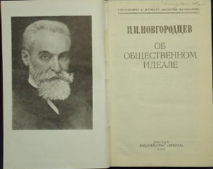
«Об общественном идеале»
«Для меня представляется бесспорным, что общественная философия XIX века утверждалась на идее земного рая, но столь же бесспорным кажется мне и другое положение, что теперь эта идея постепенно теряет свою силу».
Он высказал свои предостережения той части русского населения, в которой господствовали идеи марксизма. Еще тогда ученый-правовед предсказал, что связь русского общества с философией марксизма закончится плачевно.

Slide 9
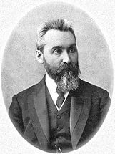
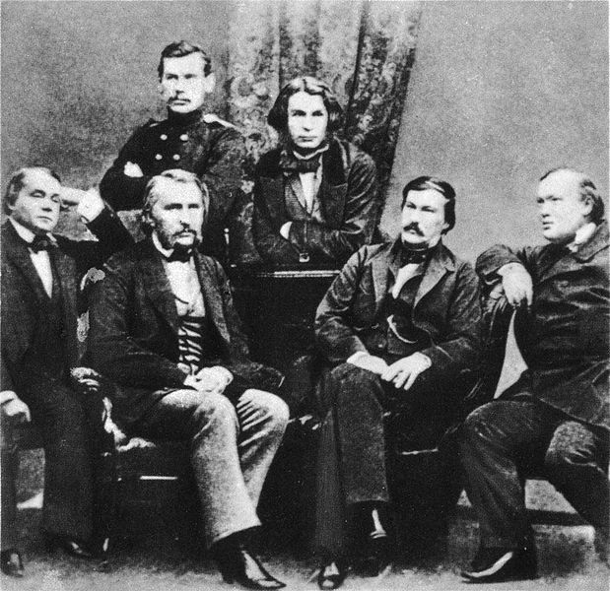
«Кризис современного правосознания»
В этой работе поднимается проблема становления правового государства. П.И.Новгородцев боролся за становление этой идеи в России, но политическая деятельность большевиков не способствовала её реализации.

Slide 10
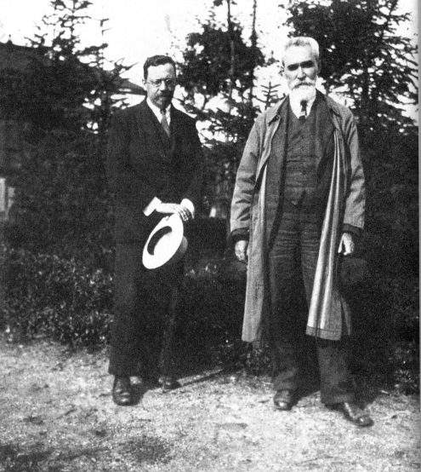
Взгляды П.И.Новгородцева на политические процессы, происходящие в России в первых десятилетиях XX века, опираются на либеральные идеи. Как ученый-правовед он понимал утопизм идей марксизма. Главной задачей философа права Новгордцев видел в показе обществу тщетности утопического идеала, поиске новых путей воплощения общественных устремлений.
В.В.Звеньковский - русский религиозный философ, богослов, культуролог и педагог – и П.И.Новгородцев

